Slide 1
数据结构与算法 I
王秋月
qiuyuew@ruc.edu.cn

Slide 2
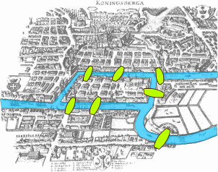
柯尼斯堡（Königsberg）七桥

Slide 3
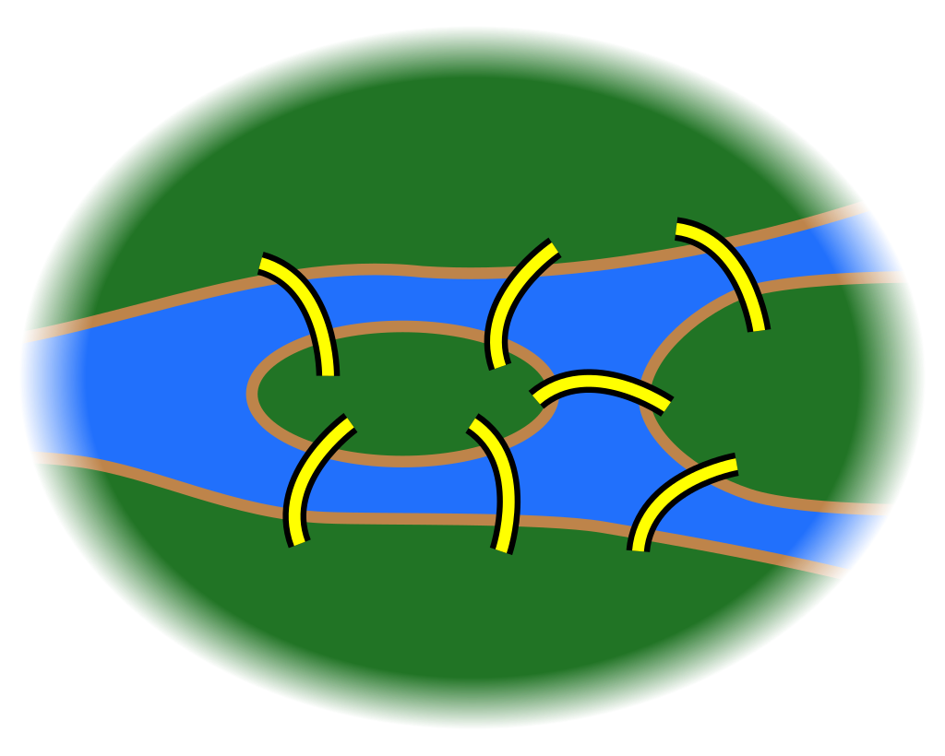
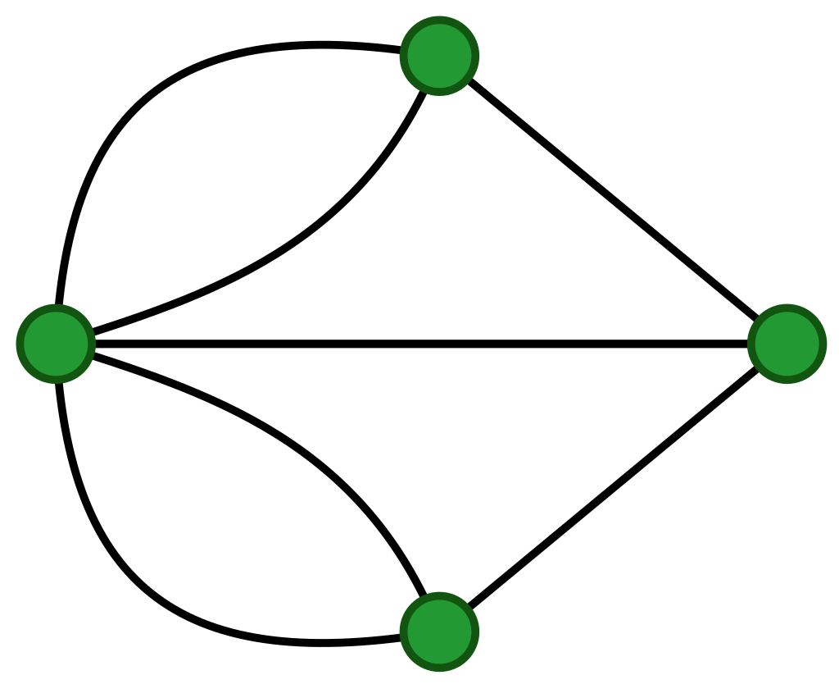
欧拉，1735

Slide 4
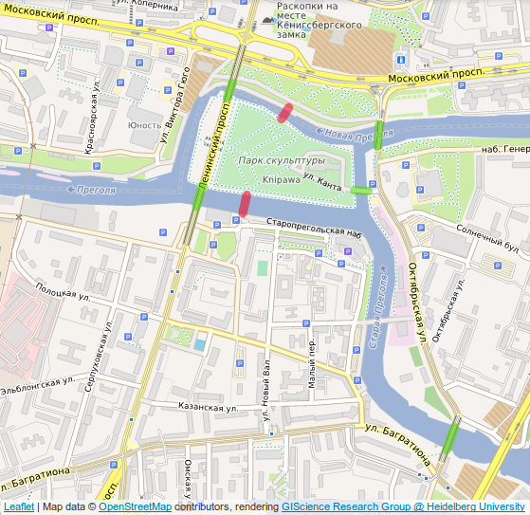
现在的加里宁格勒地图

Slide 5
数据结构（Data Structure）
In computer science, a data structure is a data organization and storage format that is usually chosen for efficient access to data.
More precisely, a data structure is a collection of data values, the relationships among them, and the functions or operations that can be applied to the data, i.e., it is an algebraic structure about data.
---Wikipedia
method for organizing data in a computer

Slide 6
算法（Algorithm）
In mathematics and computer science, an algorithm is a finite sequence of mathematically rigorous instructions, typically used to solve a class of specific problems or to perform a computation.
Formally, an algorithm is a computational process defined by a Turing machine.
---Wikipedia
step-by-step procedure for solving a problem

Slide 7
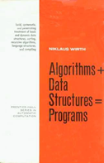
为什么学习数据结构与算法
“ Algorithms + Data Structures = Programs. ”
— Niklaus Wirth，1976

Slide 8
为什么学习数据结构与算法
“ I will, in fact, claim that the difference between a bad programmer and a good one is whether he considers his code or his data structures more important. Bad programmers worry about the code. Good programmers worry about data structures and their relationships. ”
— Linus Torvalds (creator of Linux)

Slide 9
为什么学习数据结构与算法
“ For me, great algorithms are the poetry of computation. Just like verse, they can be terse, allusive, dense, and even mysterious. But once unlocked, they cast a brilliant new light on some aspect of computing. ”
— Francis Sullivan

Slide 10
课程内容
数据结构与算法的基本概念
  什么是数据结构？
  算法的性能分析与度量
常见的数据结构
  线性表、栈和队列、串、数组和广义表、树、图
查找和排序算法
  静态查找表、动态查找表、哈希表
  各种内部排序算法

Slide 11
参考书
俞勇，张铭，陈越，韩文弢，数据结构，高等教育出版社，2024.7.
严蔚敏，吴伟民，数据结构（C语言版），清华大学出版社，1997.4.
殷人昆，数据结构（C语言版）（第3版），清华大学出版社，2023.7.
殷人昆，数据结构（用面向对象方法与C++语言描述）（第3版），清华大学出版社，2021.9.
李春葆，尹为民等，数据结构教程（第6版），清华大学出版社，2022.5.
李春葆，数据结构教程（C++语言描述）（第3版），清华大学出版社，2025.6.
邓俊辉，数据结构（C++语言版 第3版），清华大学出版社，2013.9.
Robert Sedgewick，Kevin Wayne，Algorithms, 4th Edition，Addison-Wesley Professional，2011.3.

Slide 12
网上课程
翁惠玉，俞勇：https://www.icourses.cn/sCourse/course_2945.html
张铭：
  数据结构基础：https://www.coursera.org/learn/shuju-jiegou-suanfa
  高级数据结构与算法：https://www.coursera.org/learn/gaoji-shuju-jiegou
邓俊辉：https://www.coursera.org/specializations/data-structures-algorithms-tsinghua
Princeton University：
  Algorithms, Part I：https://www.coursera.org/learn/algorithms-part1
  Algorithms, Part II：https://www.coursera.org/learn/algorithms-part2
Stanford University：https://www.coursera.org/specializations/algorithms

Slide 13

其他信息
时间和地点：
  上课：周一14:00-15:30、周五18:00-19:30，国学楼B113
  上机：周一18:00-21:00，明德地下H机房
课堂派：www.ketangpai.com
  加课码: QZ2HCV
  课件、作业、小测、资料
微信群：（二维码在微人大中）
  公告、讨论、答疑
助教：
  吴国正
  ChatGPT、Gemini、Claude、Grok、DeepSeek……

Slide 14
“AI+”作业的要求
一题多解：
  自己的解法（算法思路描述、带注释的伪码）
  使用LLM得到的解法（包括多次修改迭代的过程）
  算法的对比分析
独立思考 + 批判思维

Slide 15
上机实验的要求
口头讲解（50%）：
  代码的概要设计和详细设计（不超过5分钟）
    对代码的介绍要精炼并深入（超时算不通过）
    回答助教或老师对代码中一些细节的提问
    此项不通过的话，打回重做
  程序演示（不超过3分钟）
    如何运行和使用你的程序，演示要求中的所有功能
    助教或老师可以额外地提出一些新的测试用例
    按照此项完成情况，会给出 A、B、C (+/-) 9个级别的得分
实验报告（50%）：
  “数据结构实验报告规范.docx”见课堂派里的资料夹下

Slide 16
每节课前分享（5分钟）
某个好用的工具或软件
某个学习资源
某道作业题的完成过程
某个让你困惑的问题
某个天马行空的想法
…….

Slide 17
考核方式
平时：60%
  作业和实验：60%
  每章小测：闭卷，20%
  期中考试：闭卷，20%
期末：40%
  闭卷考试
（上面的比例分配可能会视情况做一些调整）

